Slide 1
KAHOOT KULLANIMI
Samsun İl Milli Eğitim Müdürlüğü
Ağustos 2020

Slide 2
BağlantI ADRESLERİ
https://kahoot.com Uygulama Üyelik , Oyun-Yarışma Oluşturma
https://kahoot.it Hazırlanan Oyun ve Yarışmaya Giriş

Slide 3
Kahoot Nedir?
Kahoot internet bağlantısı olan herhangi bir akıllı cihaz vasıtası ile erişilebilen oyun ve eğlence tabanlı öğrenme portalıdır. Yani Kahoot’un öğrenmeyi oyunlaştırarak kolaylaştıran bir platform olduğunu söyleyebiliriz.
Kahoot ile yer ve zamandan bağımsız olarak dünyanın herhangi bir noktasında bulunan kişilere oluşturduğunuz yarışmalar vasıtasıyla ulaşarak öğrenmelerini kolaylaştırabilirsiniz

Slide 4
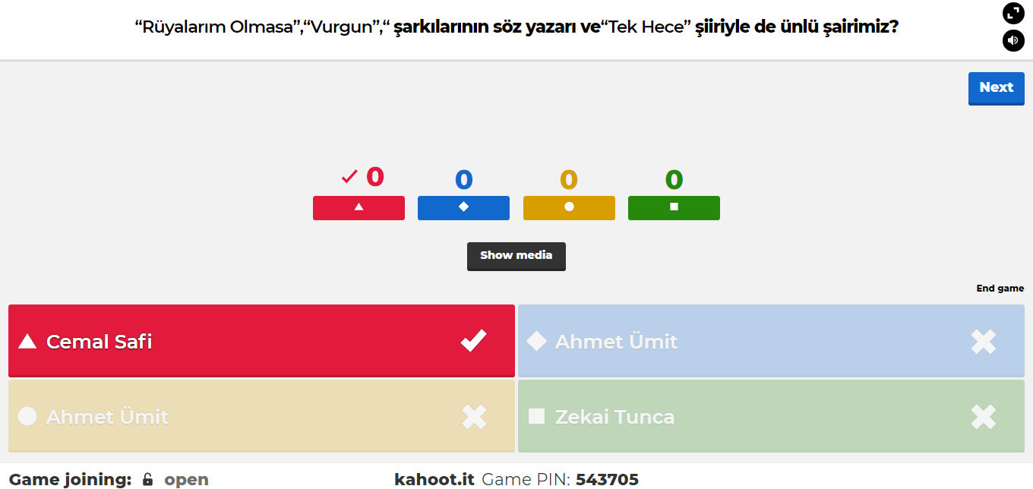
Kahoot Oynamak İçin Gereken Teknik Gereksinimler
Kahoot bir web teknolojisi ürünü olduğu için her ne kadar hesap ve yarışma oluşturmuş olsak da uygulayacağımız ortamda bazı teknik gereksinimlere ihtiyaç duyulmaktadır. Endişelenmenize gerek günümüzde aşağıda belirttiğim gereksinimleri sağlamak oldukça kolay.
Cihaz: Eğitmenin oyunu açıp başlatabilmesi, katılımcılarında oyuna dahil olabilmesi için yanlarında internete bağlanılabilen bilgisayar, akıllı telefon yada tablete ihtiyaç bulunmaktadır.
İnternet Bağlantısı: Bilgi yarışmasının bulunduğu mekanda katılımcıların bağlantı sağlayabileceği bir wifi noktası olması gerekiyor. Aksi taktirde yanında akıllı cihaz olsa bile internet paketi olmayan katılımcılar oyuna dahil olamayacaktır.
Ekran ve Ses: Katılımcıların rahatlıkla soruları görebilmesini sağlamanız için bulunduğunuz ortamda ya bir projeksiyon cihazı ve perdesi yada büyük bir ekran olması gerekiyor. Aynı zamanda yarışmanın gerçekleştiği ortama yeterli olacak seviyede bir ses sisteminin olması oyununuzun kalitesini arttıracaktır.
Bu teknik gereksinimlere sahip olunan bir ortamda rahatlıkla bir kahoot yarışması düzenleyebilirsiniz.

Slide 5
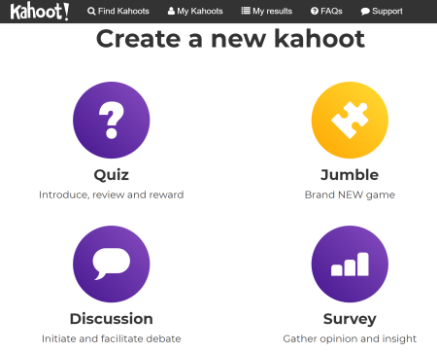
Kahoot ile Neler Yapabiliyoruz?
Kahoot ile
bilgi yarışması (Quiz),
tartışma (Discussion),
anket (Survey) ve
karıştırma (Jumble)
olmak üzere 4 farklı kategoride oyunlaştırılmış eğitimler hazırlayabiliyoruz.

Slide 6
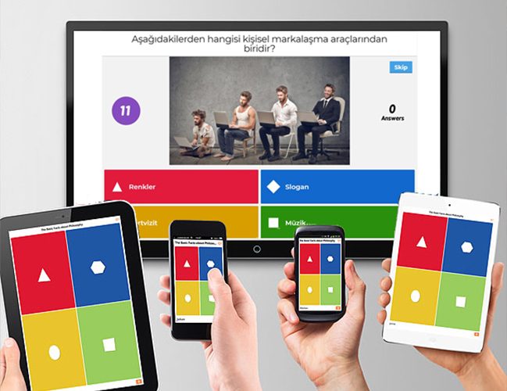
Kahoot Kullanmak için 6 Neden
Esnek Yapı: Kahoot ile belirlediğiniz herhangi bir konuda hakkında eğlenceli oyunlar oluşturabilirsiniz.
Basit: Kahoot’da hesap oluşturan herkes kolayca test, anket, tartışma vb oluşturabilir. Bunun yanında katılımcıların ayrıca bir hesap oluşturup giriş yapmasına gerek yoktur.
Çeşitlilik: Kahoot oyunlarına internet bağlantısı olan bilgisayar, tablet, cep telefonu gibi farklı cihazlardan rahatlıkla ulaşabilirsiniz.
İlgi Çekici: Kahoot sahip olduğu oyunlaştırılmış altyapısının yanında zengin ses ve görsel yapısı sayesinde oldukça ilgi çekici olup öğrenmeyi kolaylaştırmaktadır.
Ücretsiz: Kahoot ile oyun oluşturmak ve oyunlara katılmak herkes için ücretsizdir.
Raporlama İmkanı: Düzenlediğiniz oyunlar hakkında katılımcıların performanslarını analiz edebileceğiniz raporlar alabiliyorsunuz

Slide 7
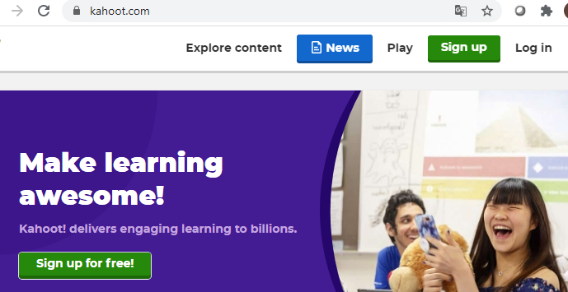
Kahoot Hesabı oluşturma!
Kahoot ile online bilgi yarışması (Quiz) düzenleyebilmeniz için öncelikle bir hesap oluşturmanız gerekiyor. Hesap oluşturabilmek için kahoot.com adresini ziyaret edip Kaydol (Sign Up) butonunu tıklıyoruz.

Slide 8
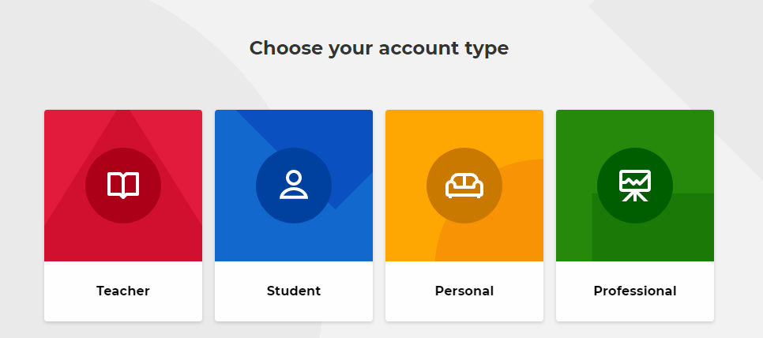
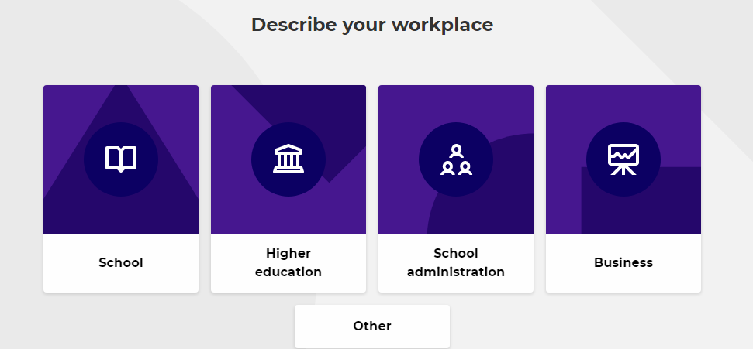
Gelen ekranda Teacher seçiyoruz.
Gelen ekranda Other seçerek atlıyoruz

Slide 9
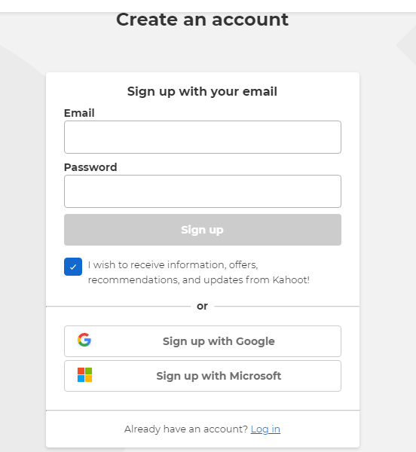
Üyelik Bilgilerini dolduruyoruz ve Sing up diyerek kaydoluyoruz.

Slide 10
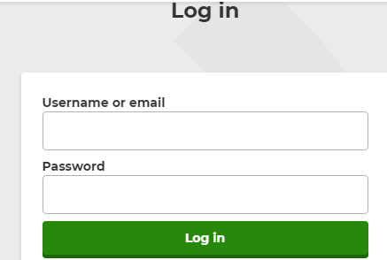
Üye olduktan sonra tekrar kahoot.com adresine giriş yapıyoruz. Log İn diyerek giriş yapıyoruz.

Slide 11
Giriş yaptıktan sonra yukarıdaki ekran gelir. Mevcut oluşturduğunuz yarışmaları ileride sağda yukarıdaki gibi gibi görebilirsiniz.

Slide 12
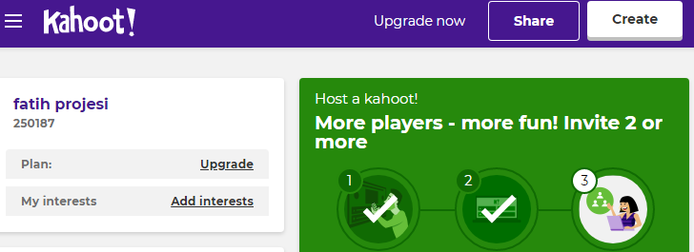
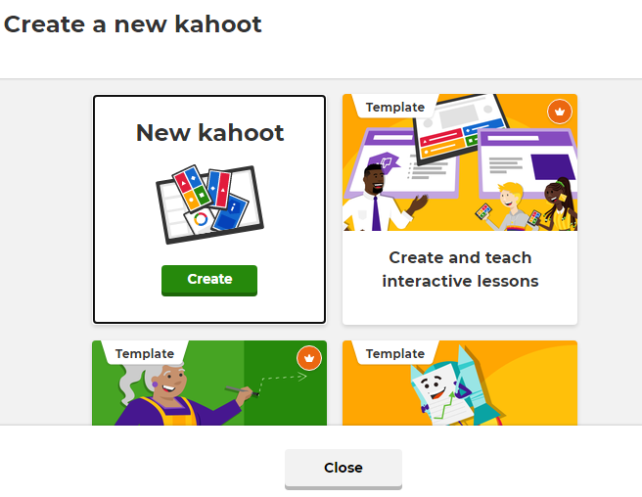
Yeni bir yarışma oluşturmak için «Create» diyerek yeni yarışma ve oyun oluşturabilirsiniz.
«Create» Tıkladıktan sonra New kahoot diyoruz.

Slide 13
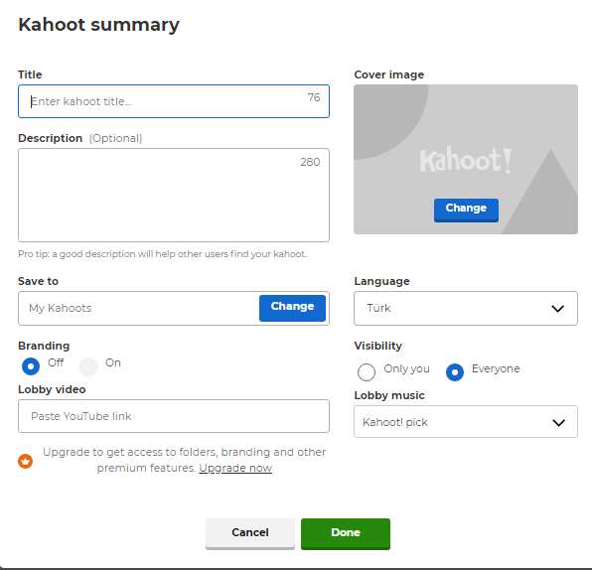
Create dedikten sonra sol üst köşede yer alan « Enter kahoot title» tıklayınız.
Burada oluşturacağınız yarışma, quizin
*Başlığı (title)
*Açıklamalar
*Yarışma arka plan rersmi
* Dik ve müzik seçimi gibi ayarları yaparak «Done» tıklayınız.

Slide 14
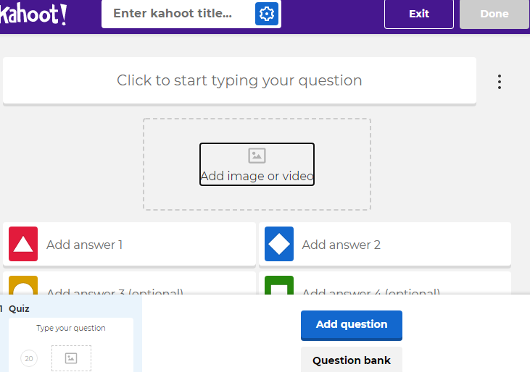
Gelen ekranda
Soruyu bu alana yazıyoruz.
Soru için bir resim ekleyebilirsiniz
Cevaplarını buraya yazıyoruz.

Slide 15
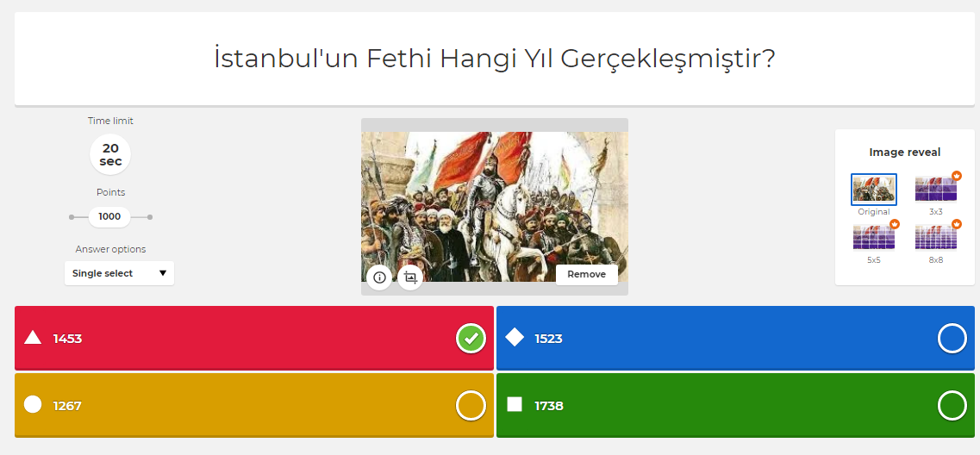
Soru süresini değiştirebilirsiniz
Soru puanını değiştirebilirsiniz
Sorunun doğru cevabı bir tane mi yoksa biden fazla mı olsun ayarı için
Cevapları yazıp, doğru cevabın hangisi olduğunu işaretleyiniz

Slide 16
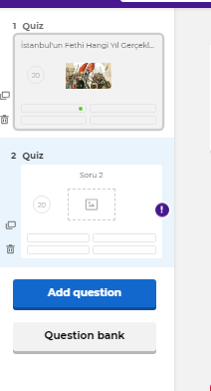
Birinci soru ve cevaplarını yazdıktan sonra , sol taraftaki alandan «Add qestion» diyerek ikinci soruyu da aynı şekilde yazıp, cevaplarını yazıp, doğru cevabını işaretleyip, sırayla tüm soruları bu şekilde ekleyebilirsiniz.

Slide 17
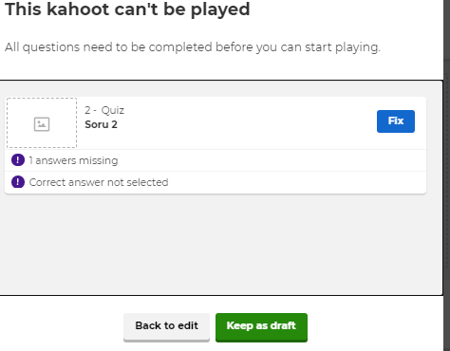
Tüm Soruları ekledikten sonra sağ süt köşede bulunan « Done» ile Yarışma (Quiz) i kaydebilirsiniz.
Done dedikten sonra ekrana bu pencere gelecek ve burada « Keep as draft « denilerek quiz listesine geçilecek.

Slide 18
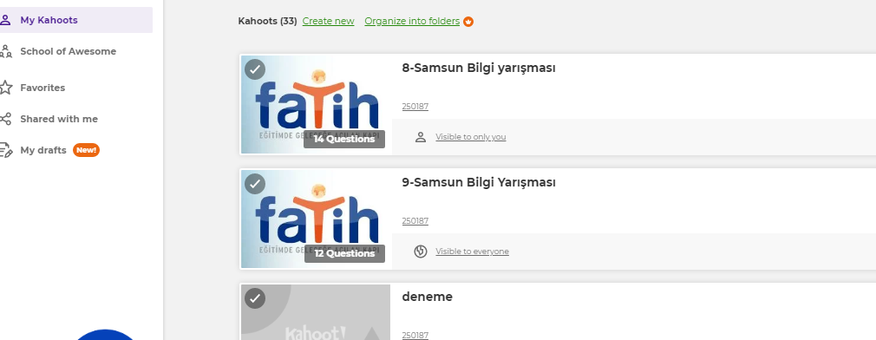
Edit diyerek tekrar düzeltme yapabilir, sol ekranda yer alan « My Kahoots» a tıklayarak , yapmış olduğunuz tüm yarışma ve quizleri görebilirsiniz.

Slide 19
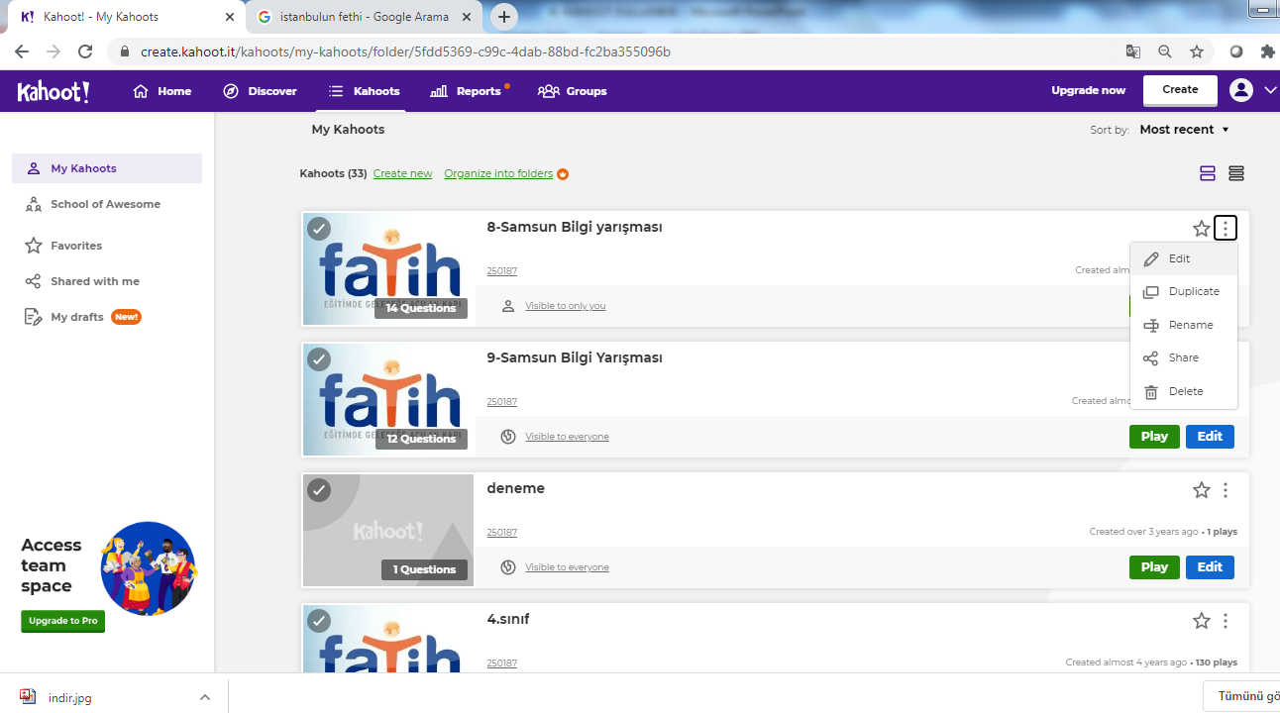
Listede ilgili quizin sağ köşesine tıklandığında yukarıdaki gibi düzenleme, paylaşma ve isim değişikliği yapılabilir.

Slide 20
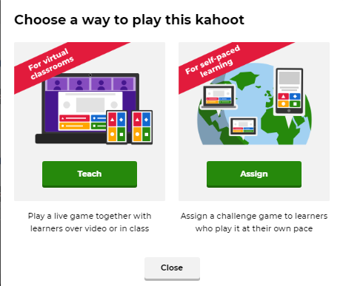
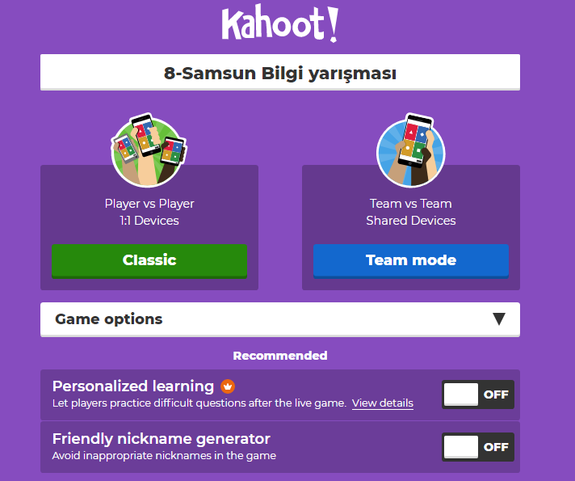
Play diyerek , bir tema seçip, yarışma anında soruların nasıl göründüğünü görebilir ve yarışmayı başlayabilirsiniz.
Play dedikten sonra bir tema seçiniz.

Slide 21
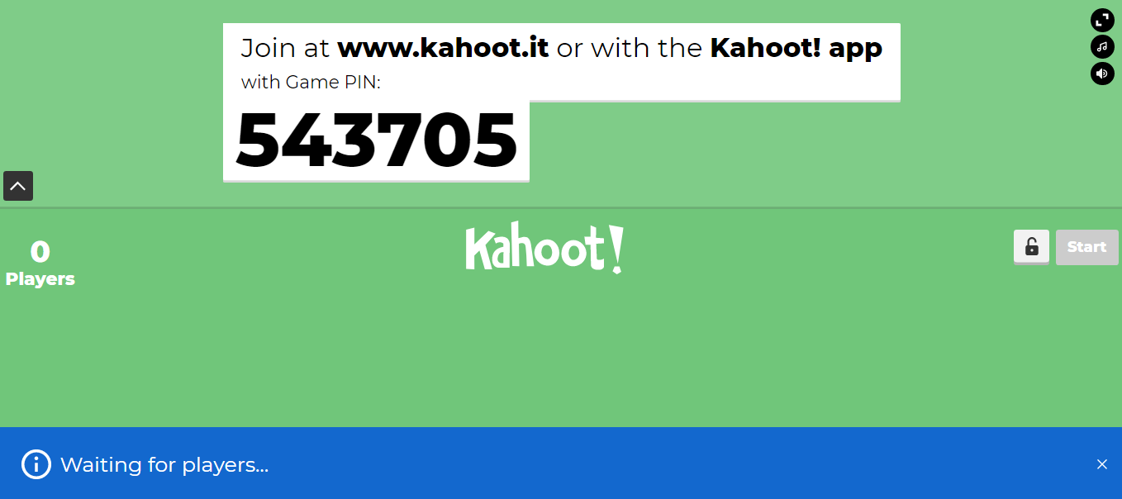
Tema da seçildikten sonra Kahoot bir pin numarası üretecektir.
Bu ekranda ses ayarını yapabileceğiniz gibi, yarışmaya katılan katılımcı sayısını da görebilirsiniz.

Slide 22
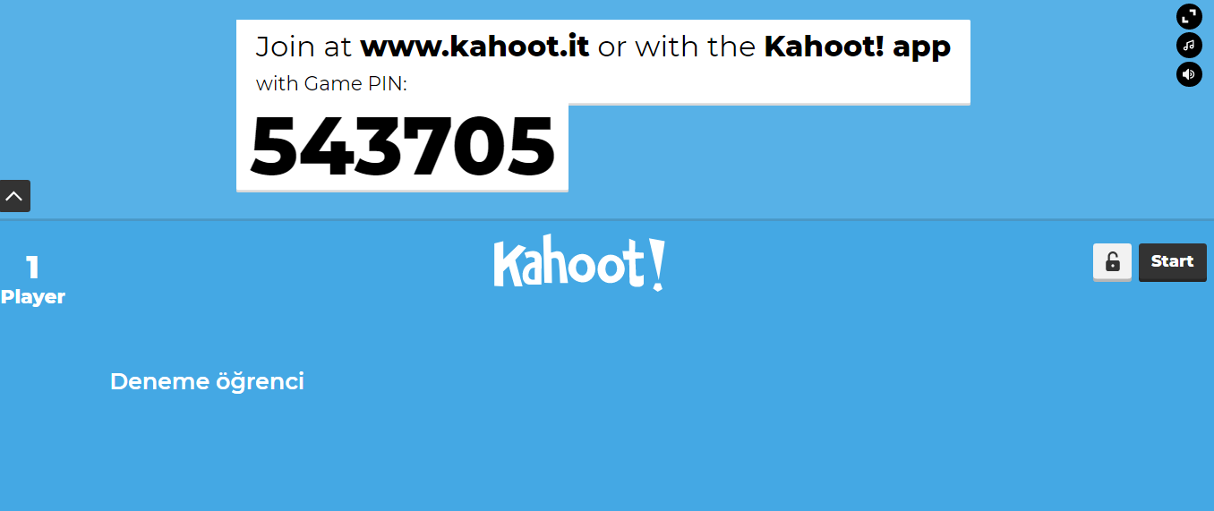
Start diyerek artık yarışmayı başlatabilirsiniz. En bir katılımcı yarışmaya katılmadan yarışmayı başlatamazsınız. Tüm katılımcıların bekledikten sonra ve sayıyı yeterli gördükten sonra Start ta tıklayınız

Slide 23
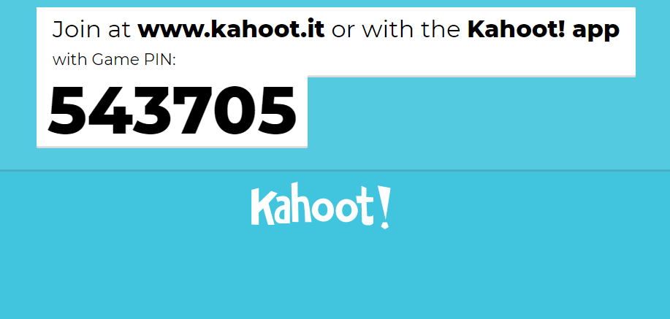
Tema da seçildikten sonra Kahoot bir pin numarası üretecektir.
Bu Oyuna özel PİN numarasını, öğrencilerinize veya yarışmaya katılacaklara vermeniz gerekecek.

Slide 24
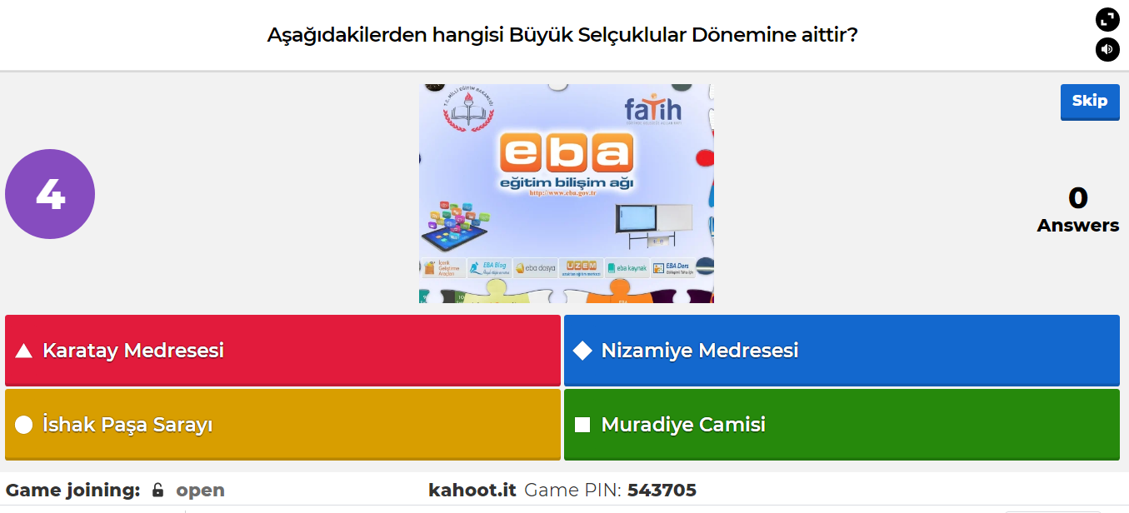
Soru Yarışma Ekranı

Slide 25
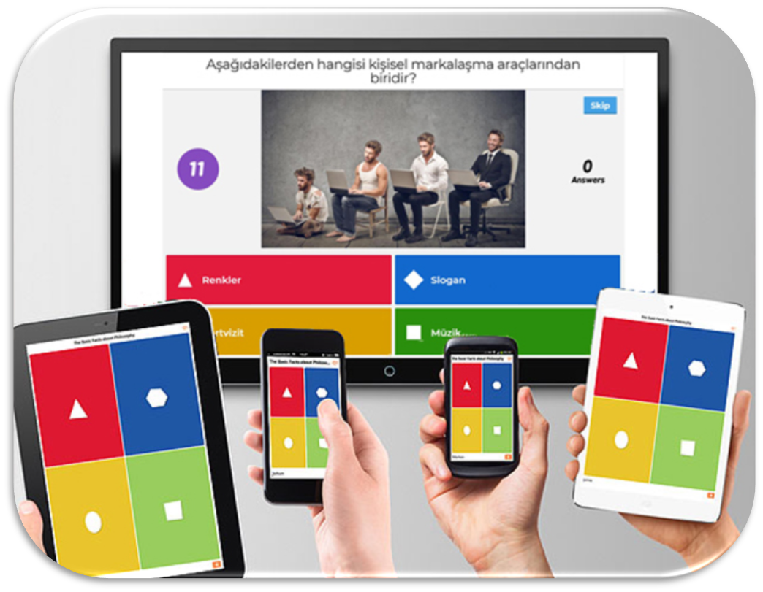
Yarışma soru ekranının, kendi hesabınızdan büyük ekranlarda (etkileşimli tahta, bilgisayar, monitör, tv gibi öğrencilerin soruları ve cevaplarını görebilecekleri bir cihazdan, veya online uzaktan şekilde bilgisayar akranından göstermeniz gerekecektir.
Öğrenciler sadece şıkları işaretleyecekleri renk ve alanı telefon ve mobil cihazlarından görebilirler.
Yani soru ve cevapları ekrandan, cevapları işaretlemeyi de telefondan yapacaklardır.

Slide 26
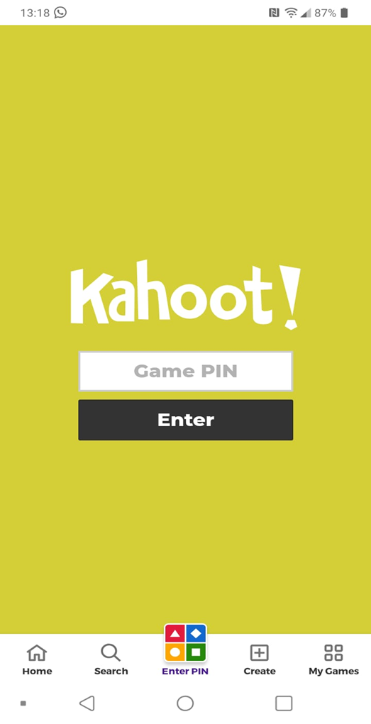
ÖĞRENCİ VEYA KATILIMCILARIN YARIŞMAYA KATILMASI
Katılımcı öğrencilere sahip oldukları cihaz vasıtası ile kahoot.it web adresine girmelerini veya mobil marketlerden Kahoot uygulamasını indirmelerini rica ediyoruz.
Öğretmenler olarak bizlerde kendi Kahoot.com’dan hesabımızı açıyoruz. Hazırladığımız yarışma ve quizi bularak play diyerek başlatıyoruz.

Slide 27
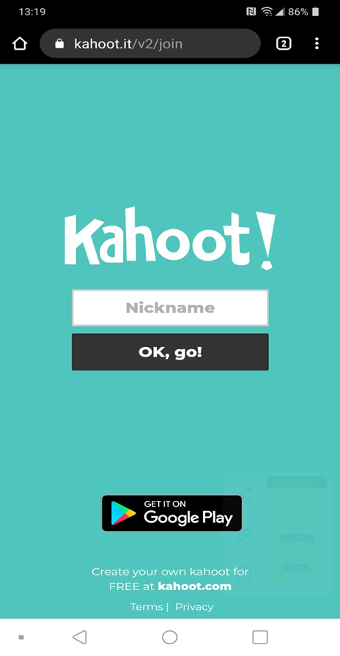
Telefondan kahoot.it giriş yapıldıktan sonra gelen ekrana öğretmenin vereceği pin kodu girilir
Daha sonra bir rumuz girilir ve OK denilir.

Slide 28
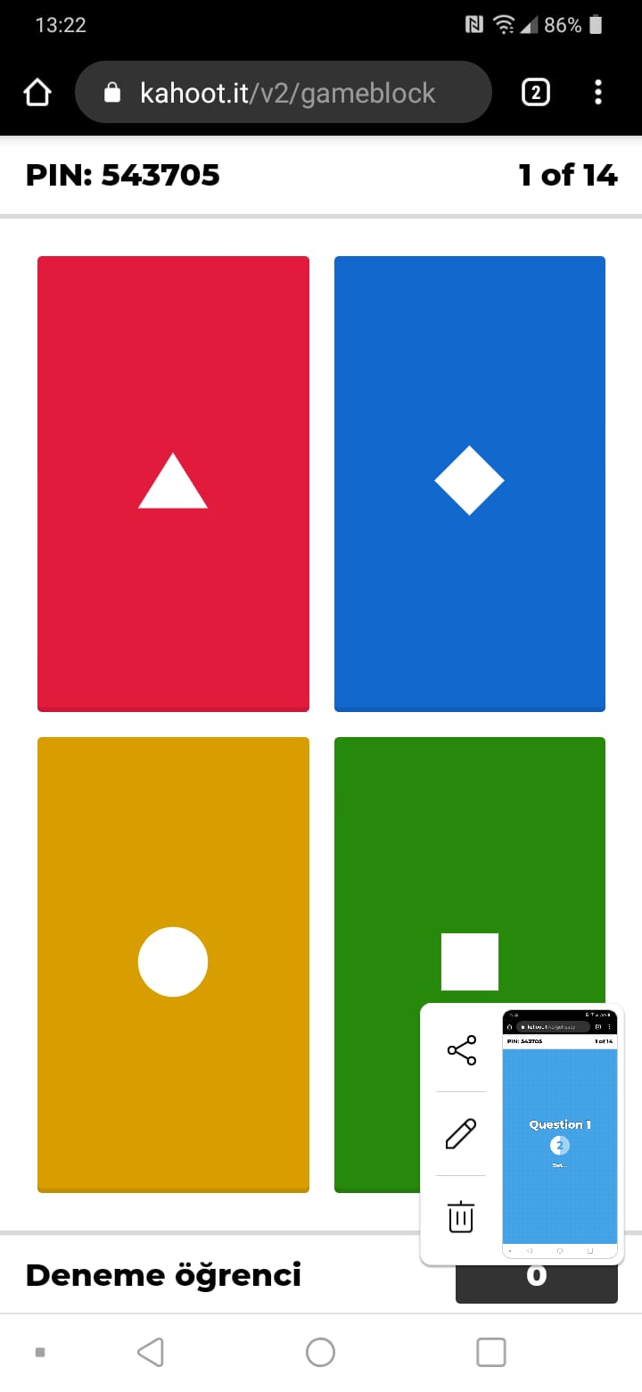
Yarışmaya veya oyuna giriş tapan öğrenciler yandaki gibi soruların şıklarına it renkler ve işaretleri görerek, dokunarak cevabı işaretlerler.

Slide 29
Tüm Sorulara cevap verildikten sonra, öğrencilerin puanları ve sıralama ekrana gelir ve yarışma sonlanır.

